Slide 1
Радость, несущая беду

Slide 2
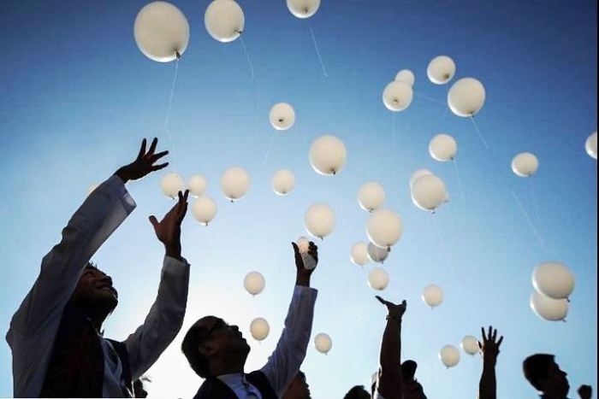
Воздушный шарик - ?
Шарики используют при оформлении различных праздников:
свадьбы, дни рождения, выпускные и пр.
… и траурные акции-памяти о погибших часто проводятся с запуском белых и черных воздушных шаров

Slide 3
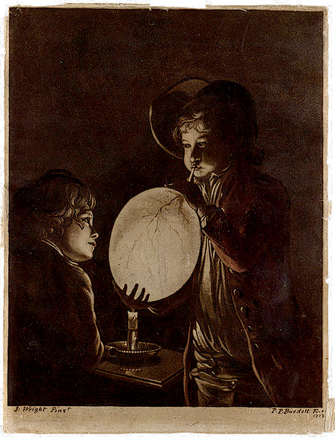
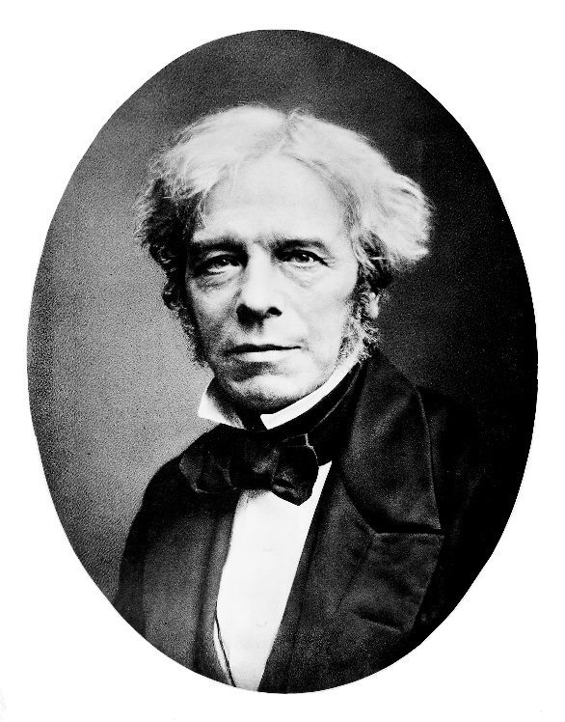
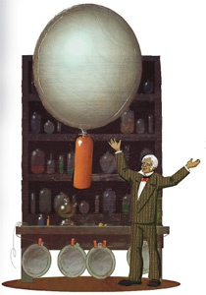
Воздушный шарик: от первых до современных
1824 г. Майкл Фарадей: появление первого воздушного резинового шарика
1931 год Нейл Тайлотсон: появление первого современного латексного воздушного шарика
Первые шары делали из внутренних органов животных

Slide 4
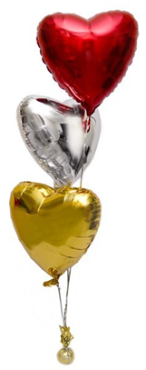
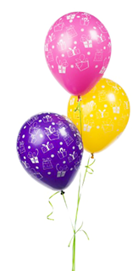
Из чего делают современные воздушные шары?
Срок разложение синтетического материала не менее 100 лет
Из синтетического каучука, хлоропрена, лавсановой пленки, и др. продуктов нефтепереработки
Веревка, которой связывают шары, производится из полиэстера

Slide 5
Так ли прекрасен летящий шарик?
Надутый гелием шарик способен летать от 6-12 ч. на высоте не более 5 км.
Максимальная испытанная дальность полета – 80 км.

Slide 6
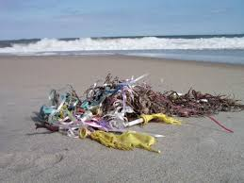
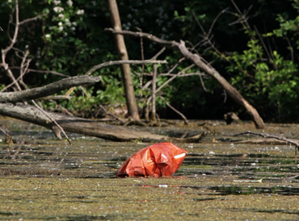
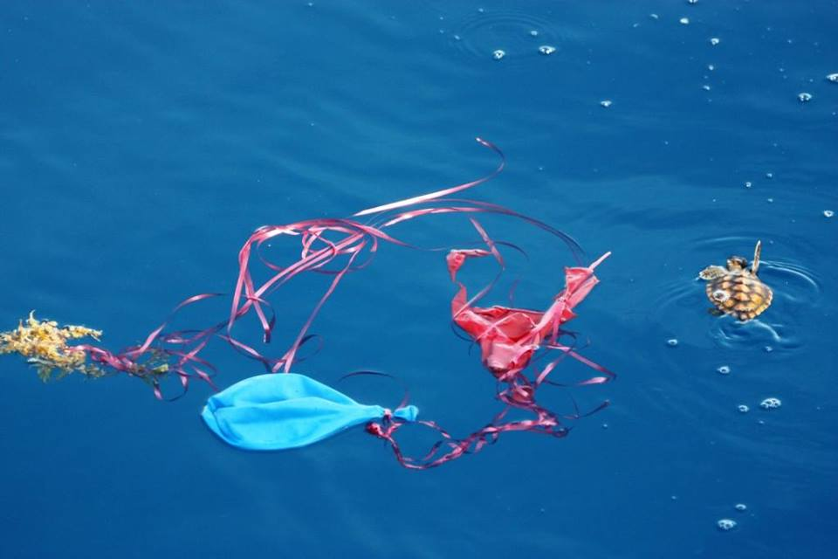
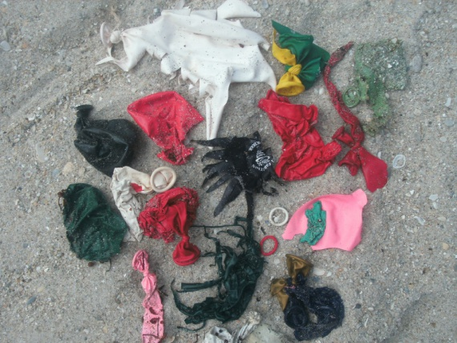
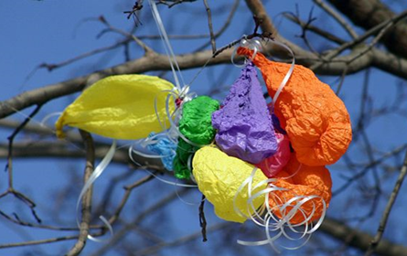
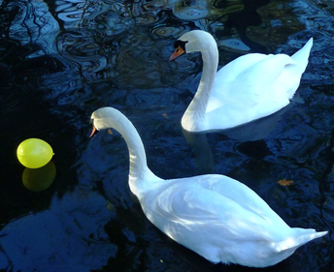
Куда летит воздушный шарик?

Slide 7
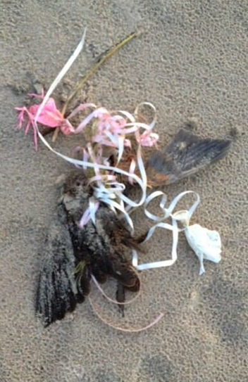
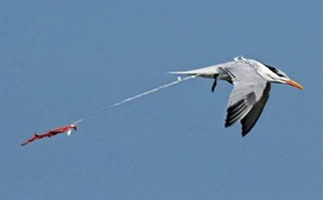
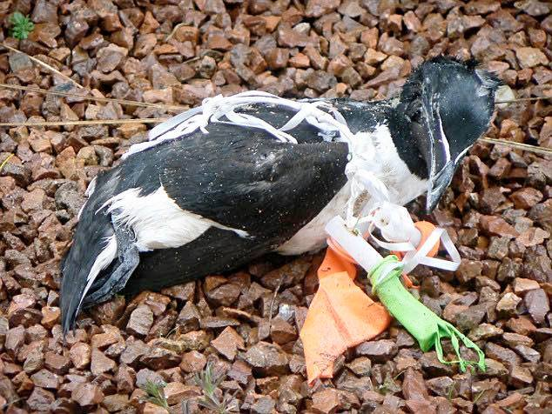
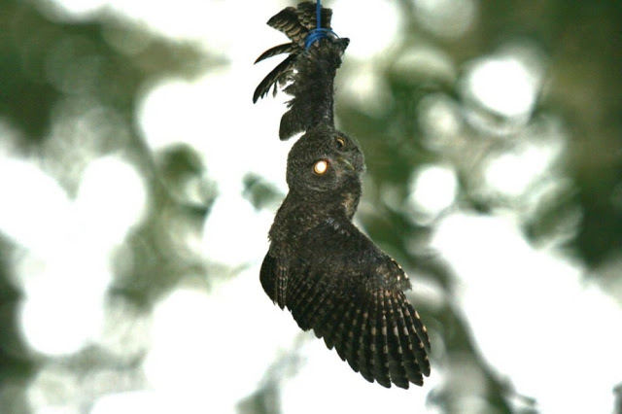
Шарики – трагедия для птиц
Малая ушастая сова висит запутавшись в ленте от воздушного шара.
Людям удалось освободить совку, но, к сожалению, она не выжила.
Исчезающий вид - ржавчатый трупиал найден мертвым – птица запуталась в лентах от воздушных шаров.

Slide 8
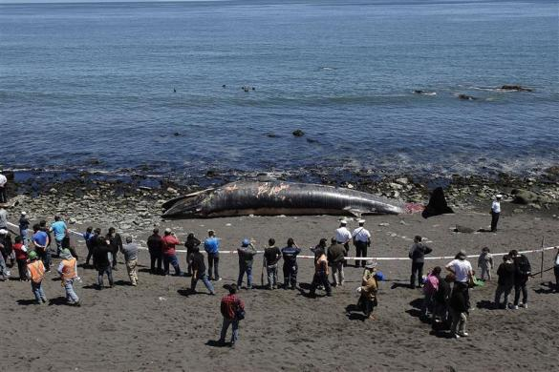
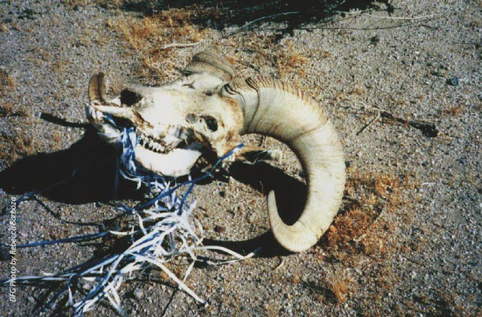
Шарики – трагедия для крупных и мелких зверей
Латекс и ленты забивают пищевод животных, убивая их
Частая причина гибели китов - перитонит кишечника, внутри которого при вскрытии оказывается десятки кг пластика, в том числе и шарики

Slide 9
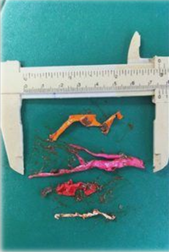
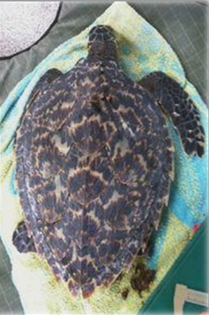
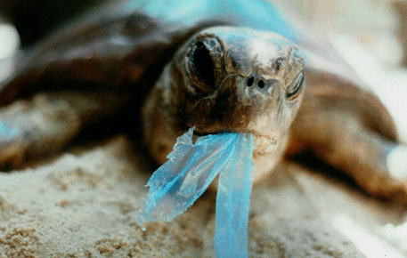
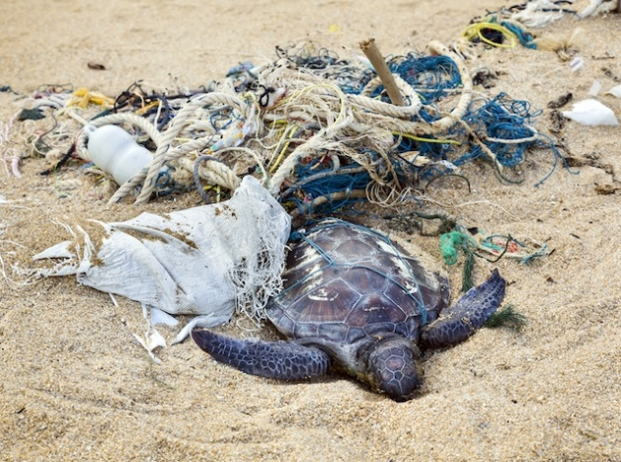
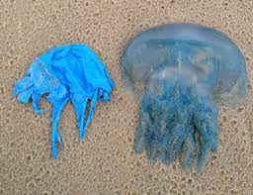
Воздушные шары убивают черепах
Воздушные шары, извлеченные из желудка морской черепахи, август 2011 года

Slide 10
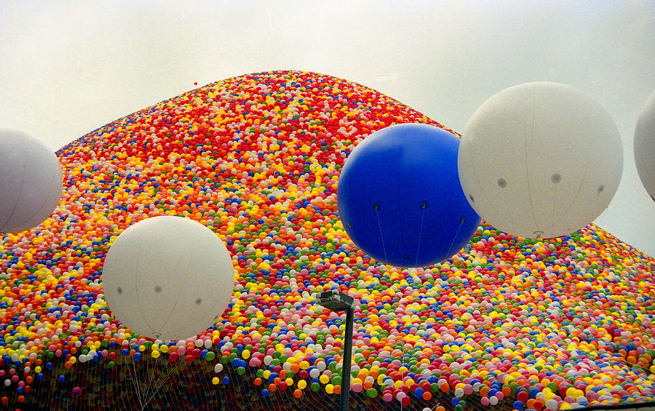
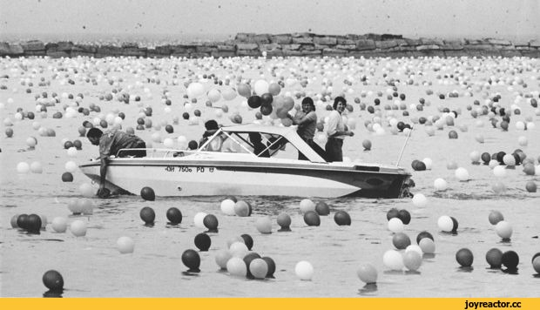
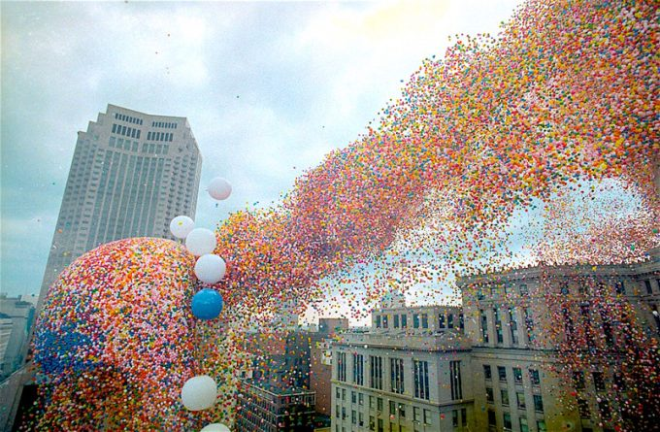
Трагический урок - поучительная история
Исход праздника: две смерти, разрушительное воздействие на окружающую среду и миллионные судебные процессы.

Slide 11
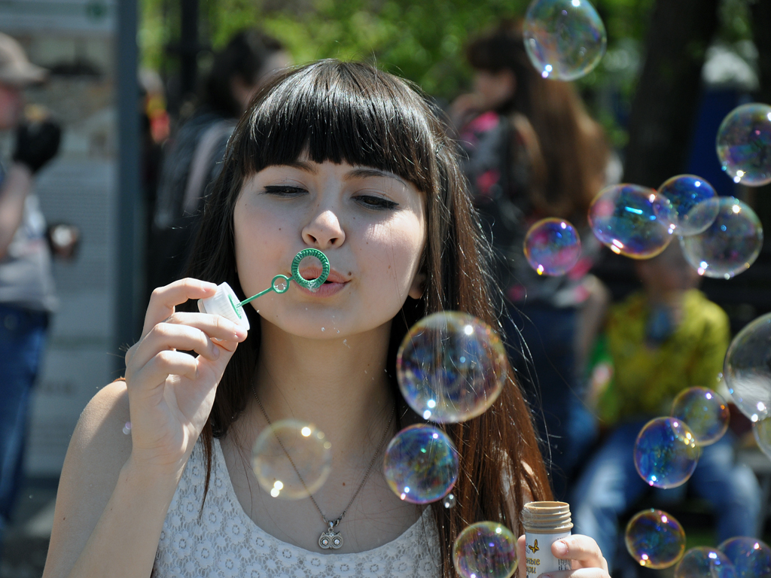
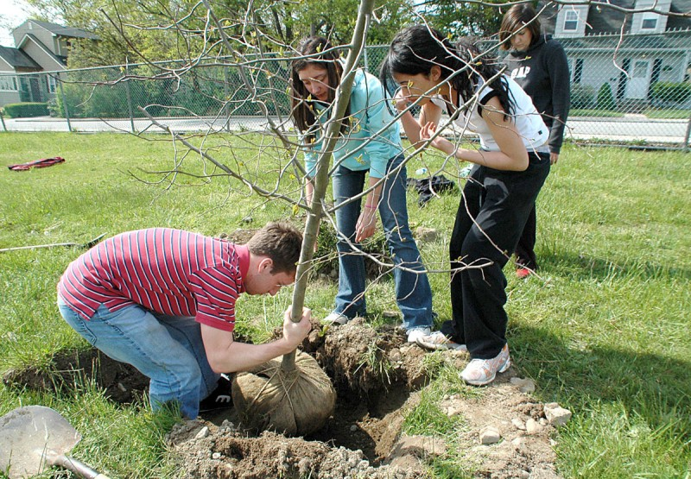
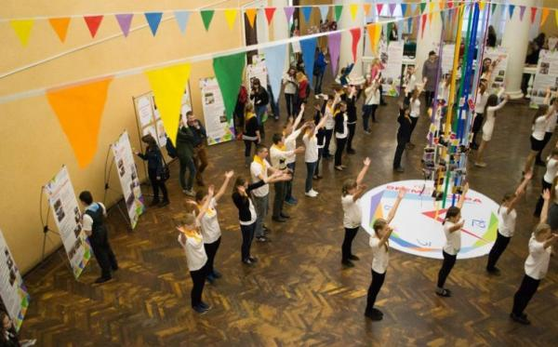
Альтернатива воздушным шарикам

Slide 12
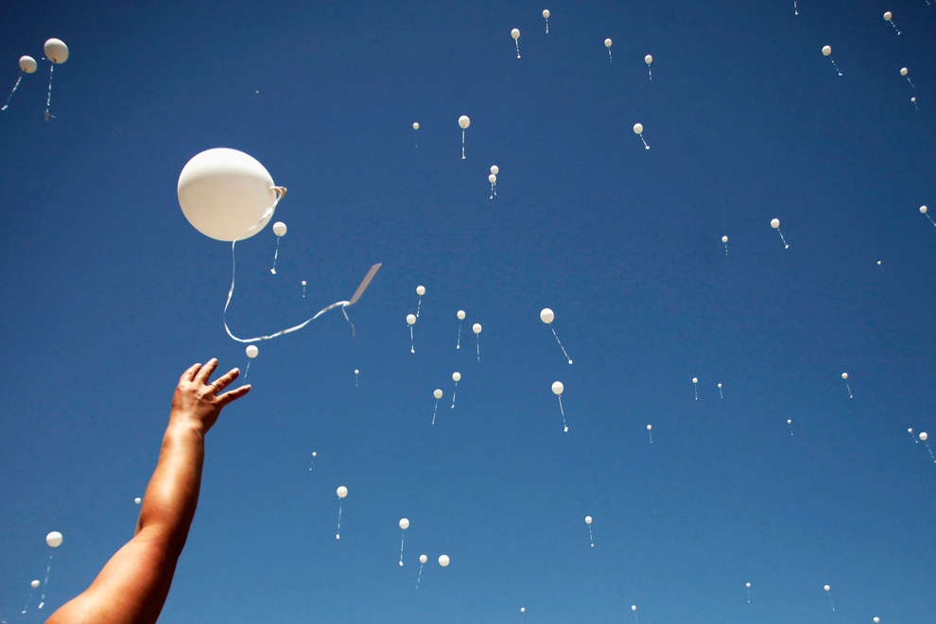
Спасибо, что не запускаете шарик в небо!

